Slide 1
工業通訊協定實現工廠可視化管理 -modbus
Speaker: Malo – 楊熲煜

Slide 2
講者介紹
Malo – 楊熲煜
正修科技大學 講師 (2021-至今)
高雄科技大學 業師 (2020~ 至今)
勞動部在職訓練講師 (2020年~至今)
高雄Python使用者社群義工
台灣Python研討會講者 (2018~2021)

Slide 3
工業通訊協定

Slide 4
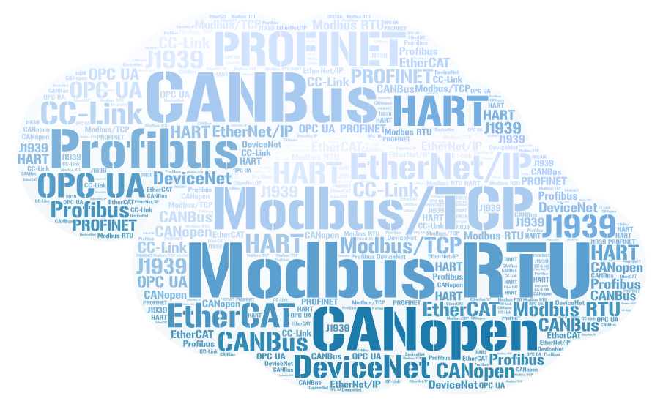
工業通訊協定
Modbus
Modbus/TCP
Modbus/RTU
CANBus
J1939
BACNet
DNP3

Slide 5
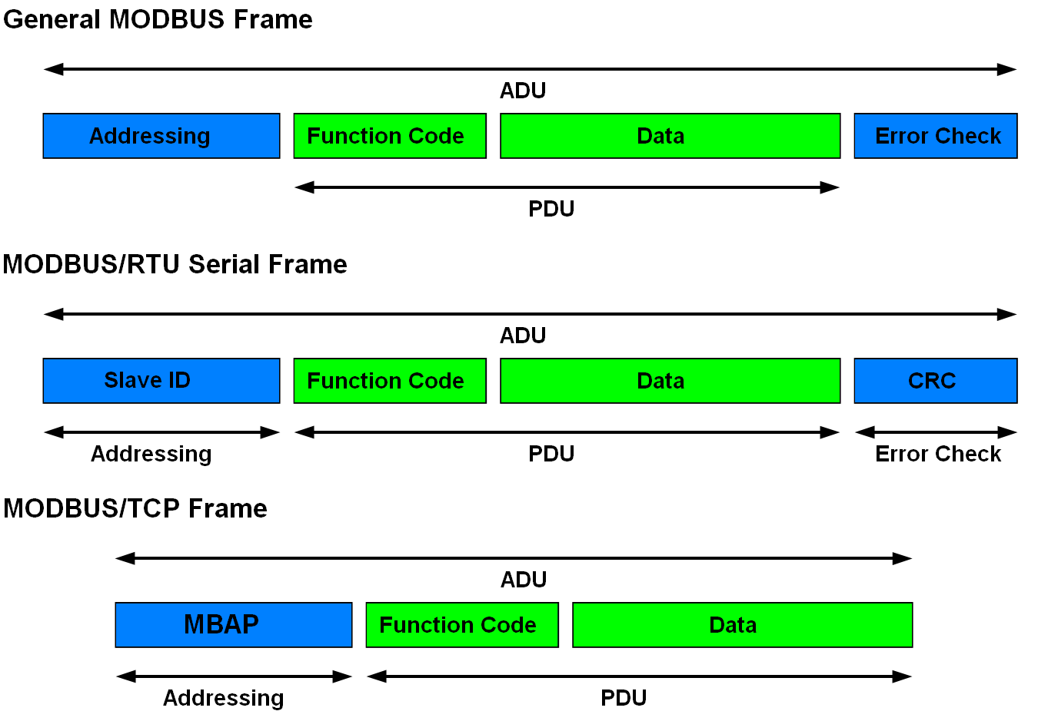
工業通訊協定
Modbus 是最常見的工控通訊協定
Modbus/TCP
Modbus/RTU
Modbus/ASCII

Slide 6
工業通訊協定
modbus常被採用的原因
公開發表並且無版稅要求
相對容易的工業網路部署
協定格式簡單，極省資源

Slide 7

工業通訊協定
本次將會以Modbus/TCP進行實作介紹
[ TCP Header ] [ID] [FC] [addr] [Length]
[ TCP Header ] [ID] [FC] [length] [Data]
[ TCP Header ] [ID] [FC] [addr] [Length]
[ TCP Header ] [ID] [FC] [length] [Data ]

Slide 8
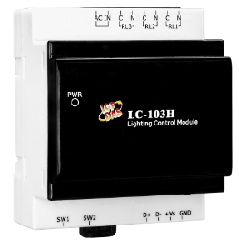
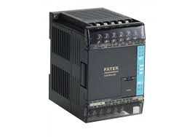
工業通訊協定
Modbus通訊實作 (modbus_demo.py)
Modbus/TCP控制DIO設備: 燈控器
PLC也是個很常見的項目

Slide 9

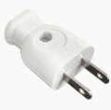

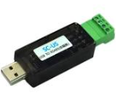
AC110V
DC12V

Slide 10
AC110V
DC12V
網路閘道器
網路通訊

Slide 11
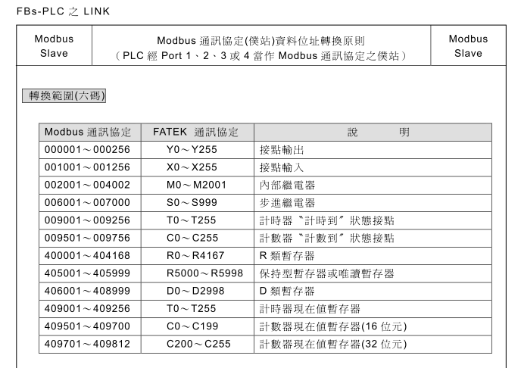
工業通訊協定
如何控制PLC: 查詢點表

Slide 12
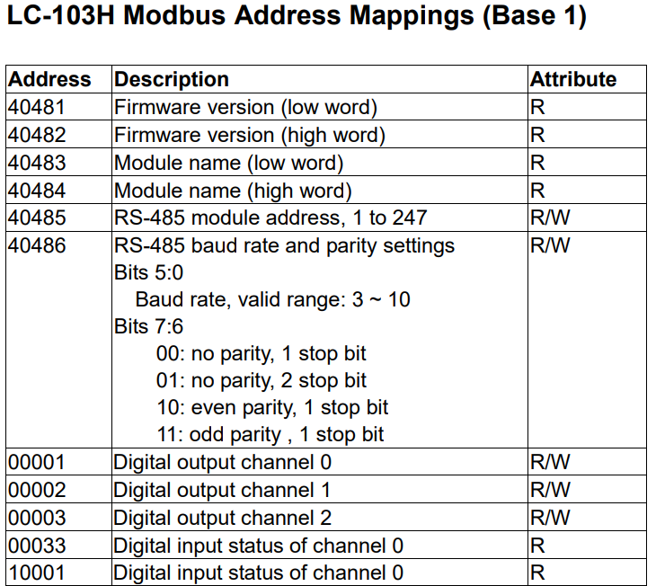
工業通訊協定
如何控制PLC: 查詢點表

Slide 13
工業通訊協定
使用Python如何控制PLC
較多人提到的三個Modbus套件
modbus-tk: Modbus/RTU, Modbus/TCP
pymodbus: 實作最完整，但使用資源相對的多，相依套件也多
MinimalModbus: Modbus/RTU, Modbus/ASCII

Slide 14
工業通訊協定
Modbus-tk
個人推薦使用
安裝方式
pip install serial
pip install modbus_tk
先Demo示範

Slide 15
工業通訊協定
Modbus-tk
Demo示範實作說明
Python_Modbus.ipynb

Slide 16
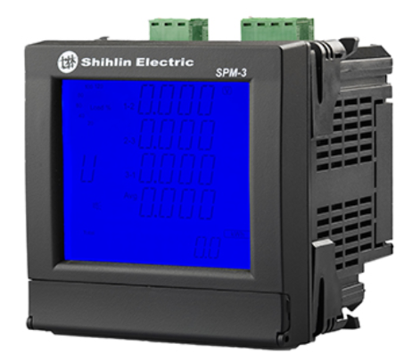
工業通訊協定
數位電表的通訊

Slide 17
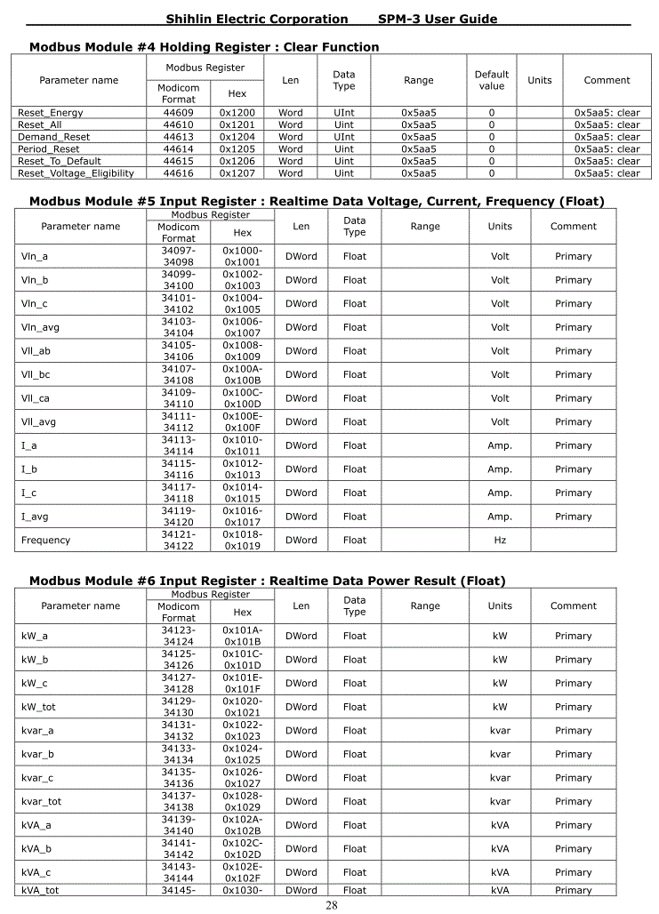
工業通訊協定
數位電表的通訊: 查看點表

Slide 18
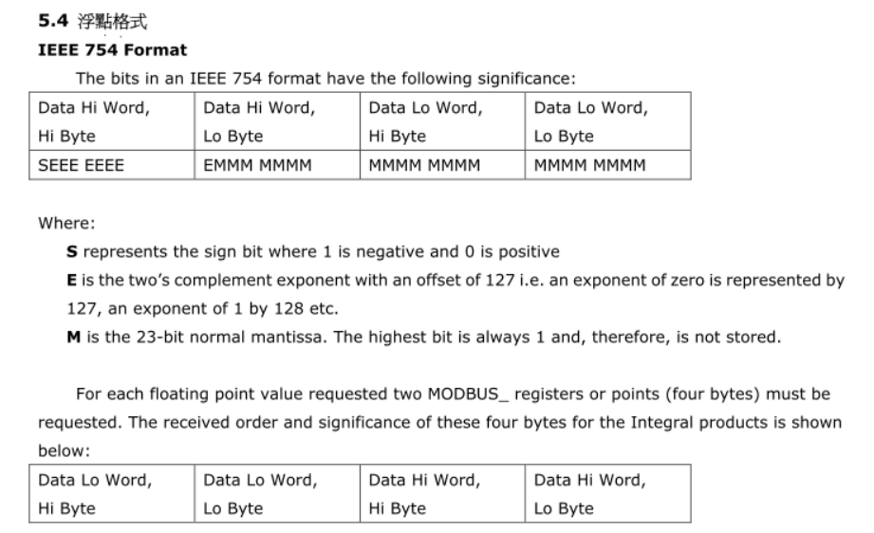
工業通訊協定
數位電表的通訊
Power Meter的浮點數表示方式

Slide 19
工業通訊協定
數位電表的通訊
Demo示範實作說明
Python_Modbus.ipynb

Slide 20
MQTT應用

Slide 21
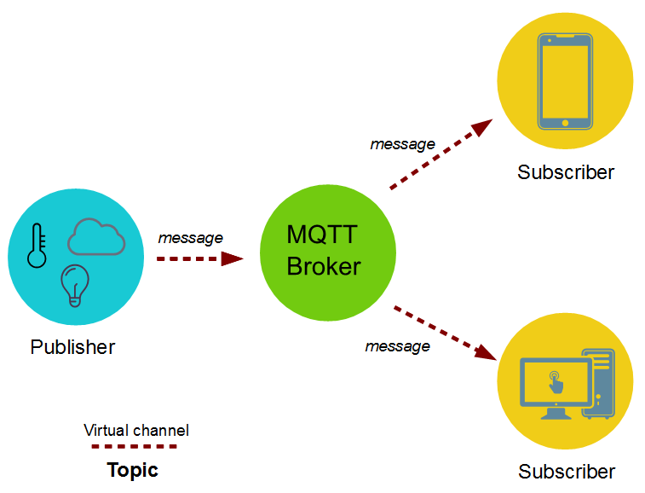
MQTT應用-何謂MQTT
一種輕量化的物聯網協定

Slide 22
MQTT應用-MQTT工具介紹
MQTT的測試工具:
安裝：sudo apt install mosquitto-clients
接收訊息:
mosquitto_sub –h broker.hivemq.com –t /malo/hello
傳送訊息:
mosquitto_pub –h broker.hivemq.com –t /malo/hello –m “hello world”

Slide 23
MQTT應用-發佈訊息 → 控制燈
發佈MQTT訊息 → 控制燈:
Topic: /malo/light1
傳送訊息:
mosquitto_pub –h broker.hivemq.com –t /malo/light1 –m “1”
接收端的設備：ESP-8266

Slide 24
MQTT應用-訂閱訊息 → 溫度
訂閱MQTT訊息 → 接收溫度資訊:
Topic: /malo/t
訂閱訊息:
mosquitto_sub –h broker.hivemq.com –t /malo/farm/temp
發送端的設備：畜牧場的溫度sensor

Slide 25
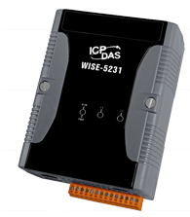
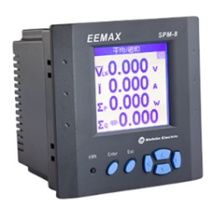

數位電錶介紹
以MQTT來收集電錶資訊
/malo/farm/v1 /malo/farm/a1
/malo/farm/v2 /malo/farm/a2
/malo/farm/v3 /malo/farm/a3
/malo/farm/total_e
電力總盤
訂閱者
電錶
MQTT閘道器
Broker

Slide 26
NodeRED應用

Slide 27
NodeRED應用-何謂NodeRED
參考網站：https://nodered.org/
以網頁型式，提供流程圖的圖像化的程式規畫
組合各種功能的Node(節點)，讓使用者使用很少的程式碼，就可以進行IoT整合
底層以Node.js開發

Slide 28
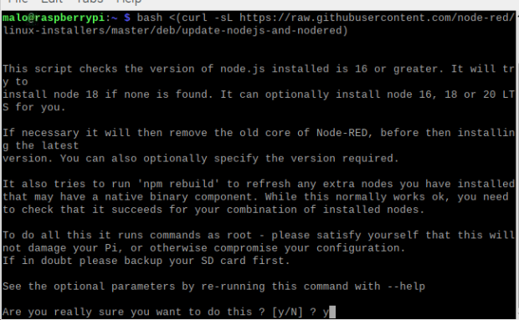
NodeRED應用-何謂NodeRED
安裝程式
bash <(curl -sL https://raw.githubusercontent.com/node-red/linux-installers/master/deb/update-nodejs-and-nodered)

Slide 29
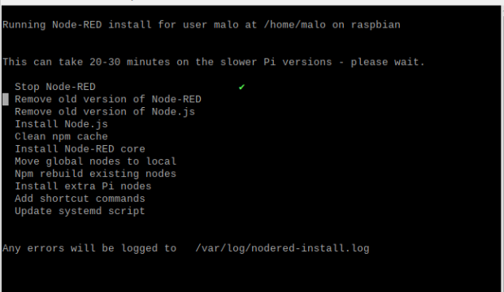
NodeRED應用-何謂NodeRED
安裝程式

Slide 30
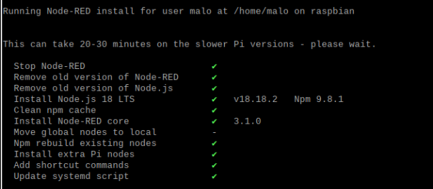
NodeRED應用-何謂NodeRED
安裝程式

Slide 31
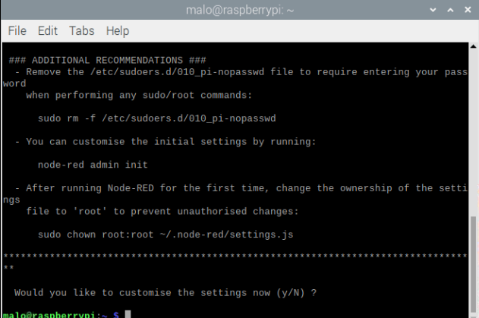
NodeRED應用-何謂NodeRED
安裝程式

Slide 32
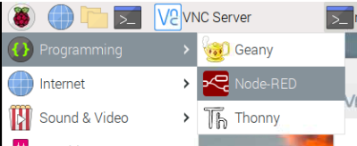
NodeRED應用-何謂NodeRED
執行程式

Slide 33
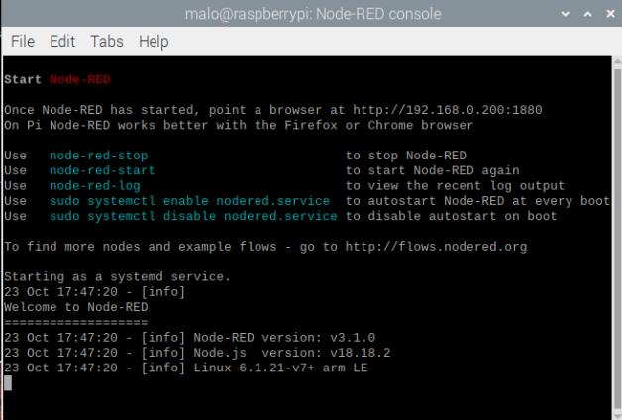
NodeRED應用-何謂NodeRED
執行程式

Slide 34
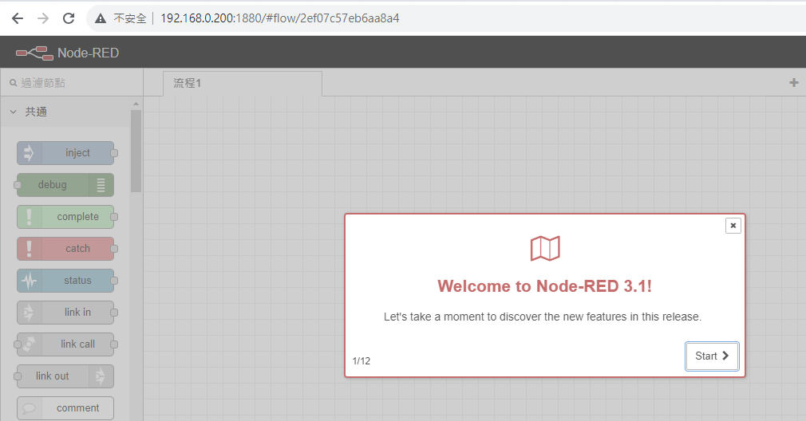
NodeRED應用-何謂NodeRED
在電腦的chrome上輸入樹莓派的ip再加上NodeRED的 1880 port

Slide 35
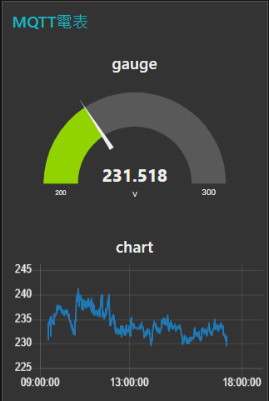
NodeRED應用-將電錶資訊視覺化

